Slide 1
Surf-og ungdomsafdelingen
Beretning fra windsurf og ungdomsafdelingen
Uwe Bjerre

Slide 6
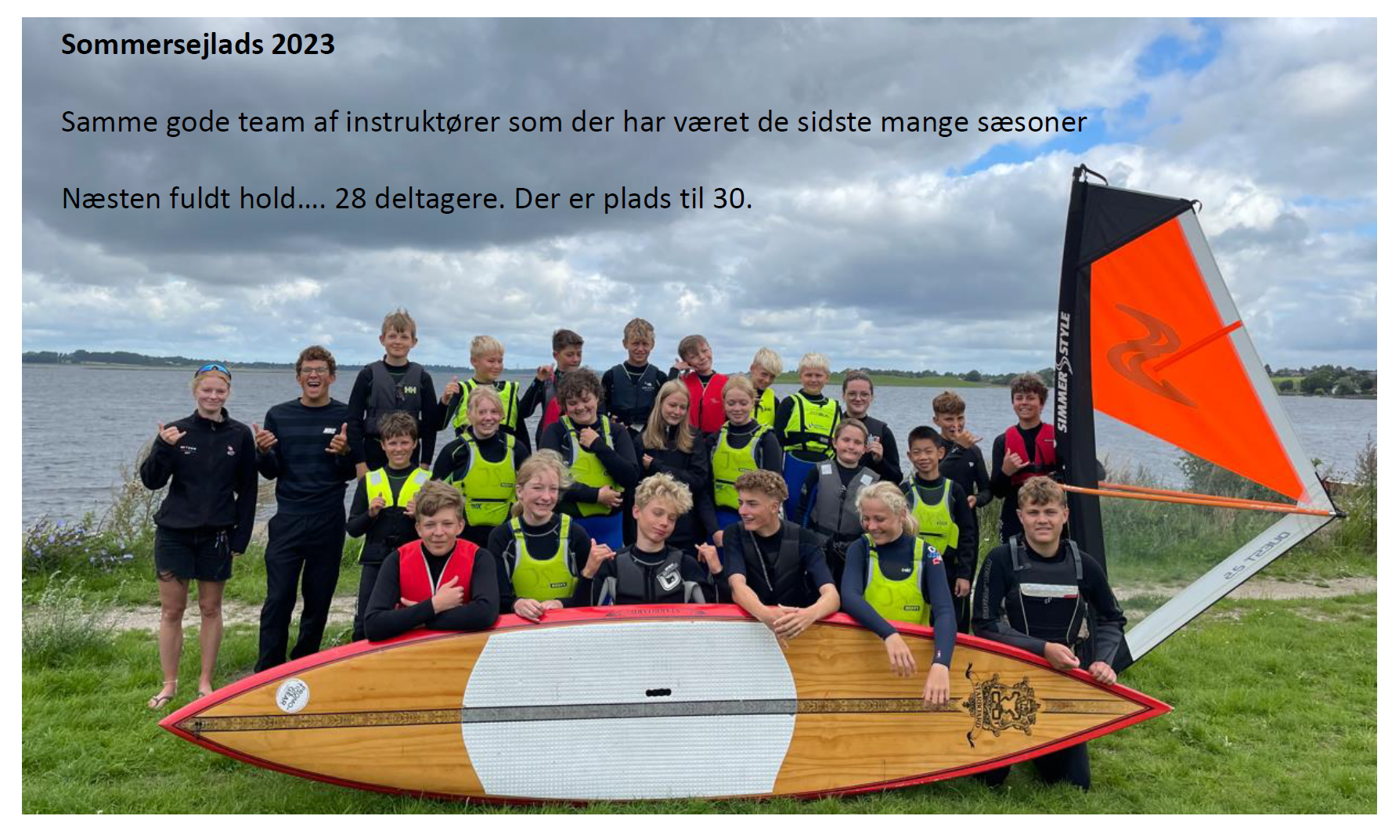

Slide 10
